Slide 1
Week6
김예진

Slide 2
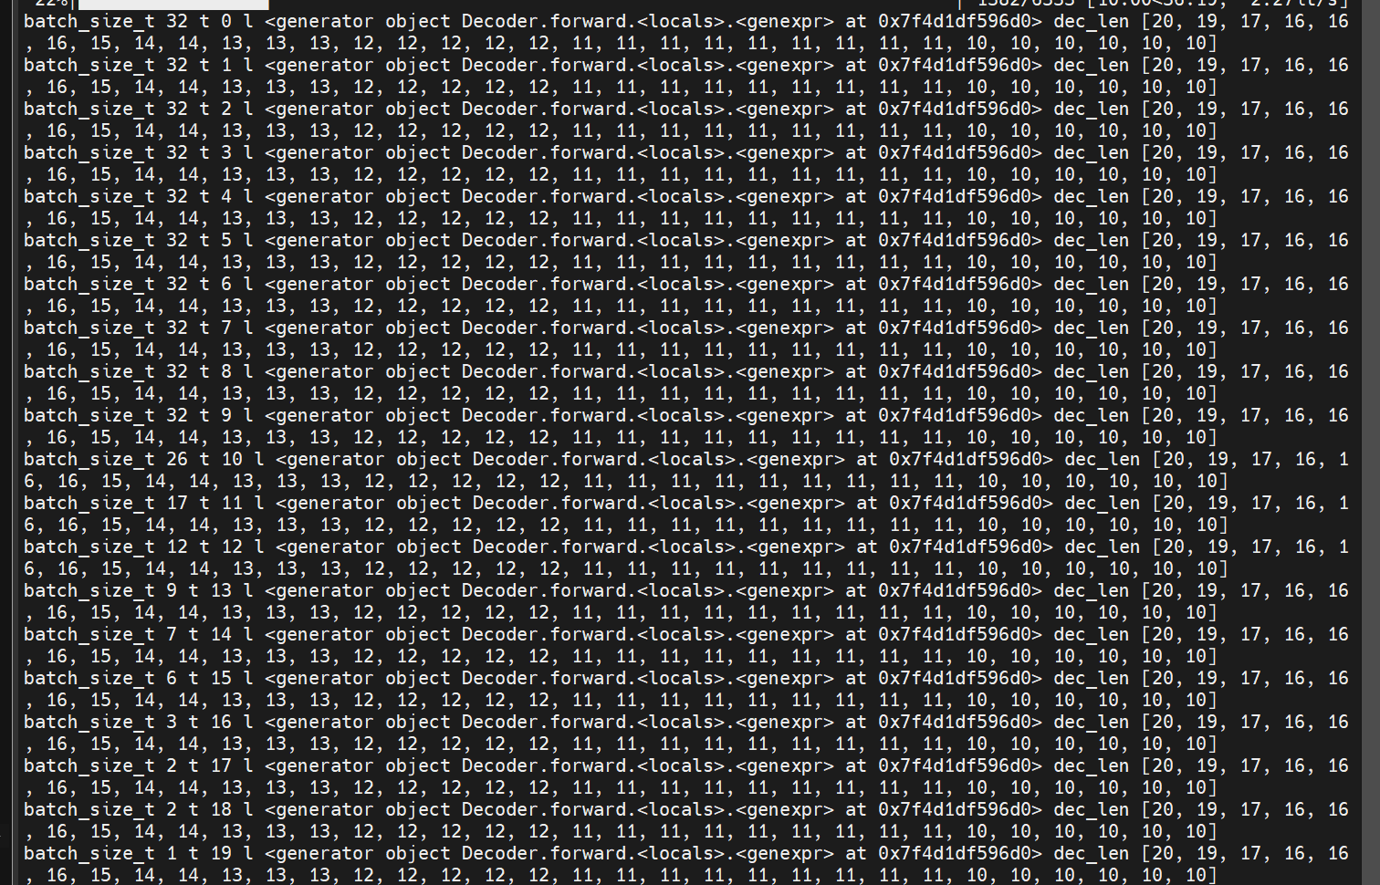
코드 분석

Slide 3
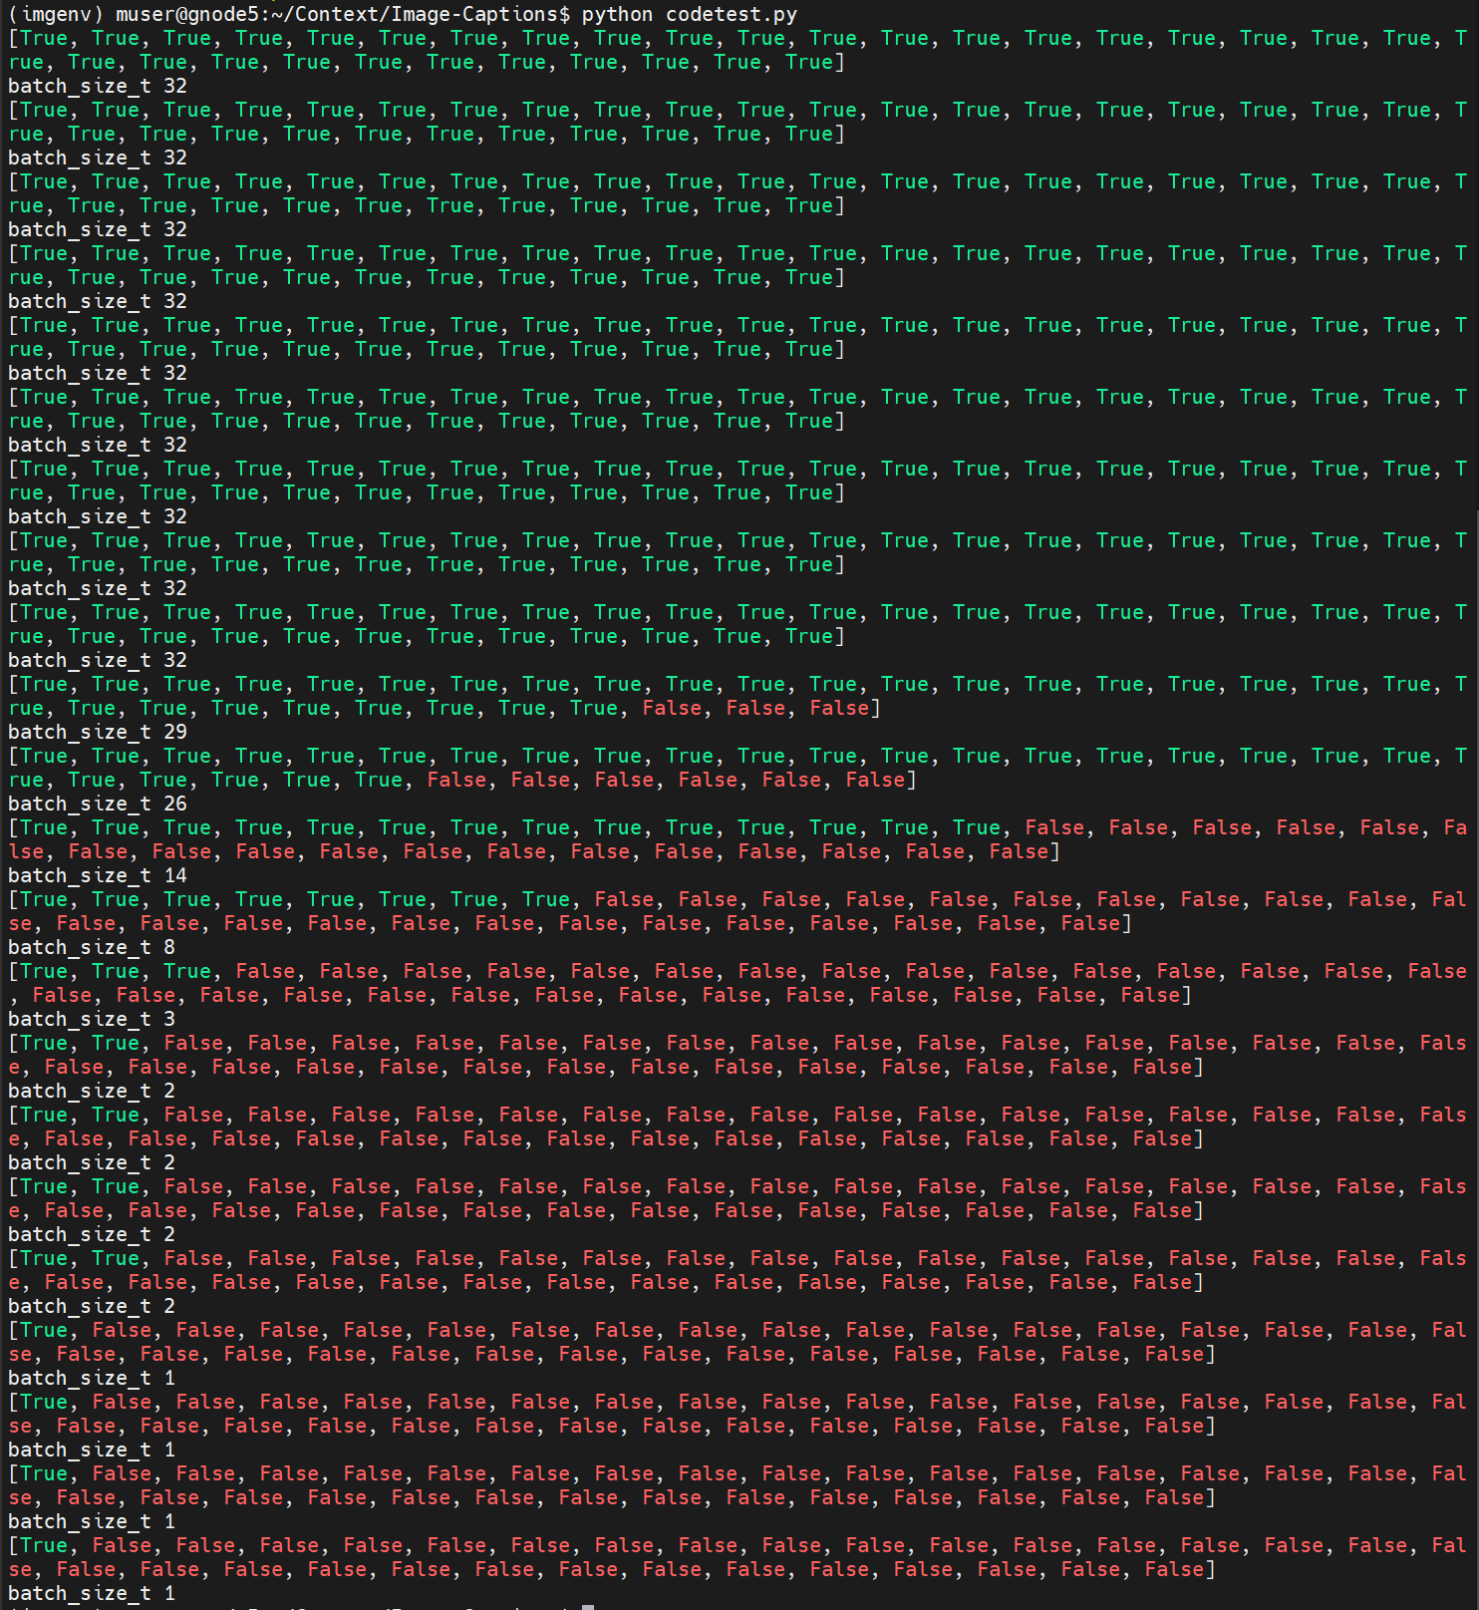
코드 분석
dec_len = [22, 18, 14, 13, 13, 13, 13, 13, 12, 12, 12, 12, 12, 12, 11, 11, 11, 11, 11, 11, 11, 11, 11, 11, 11, 11, 10, 10, 10, 9, 9, 9] ( batch 한 개)
Dec_len : batch안에 있는 caption들의 길이 list
Batch_size_t : ->??...
Notes:
https://mobicon.tistory.com/537 -> 사진 참조

Slide 4
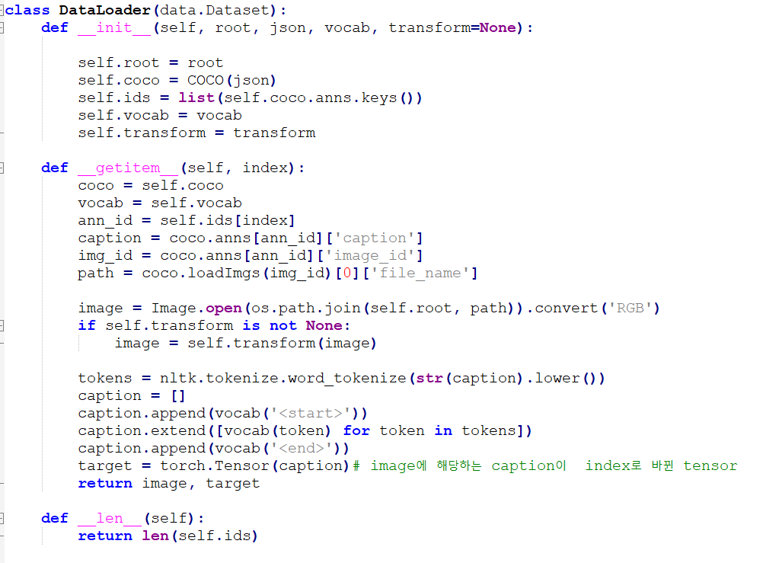
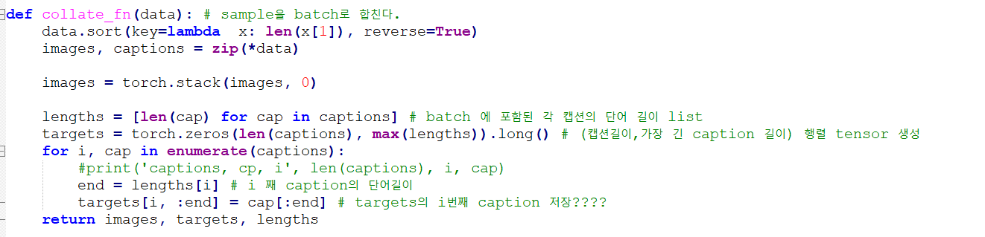
코드 분석
Coco dataset 받아서 이미지와 이미지에 해당하는 caption을 captio의 단어에 해당하는 index로 변환.
Sample들을 Batch 단위로 합친다.
Lengths = batch단위로 묶인 caption들의 길이 list
caption0
Caption( batch_size)
max(caption_lengths)
<Target : batch로 묶인 caption>

Slide 5
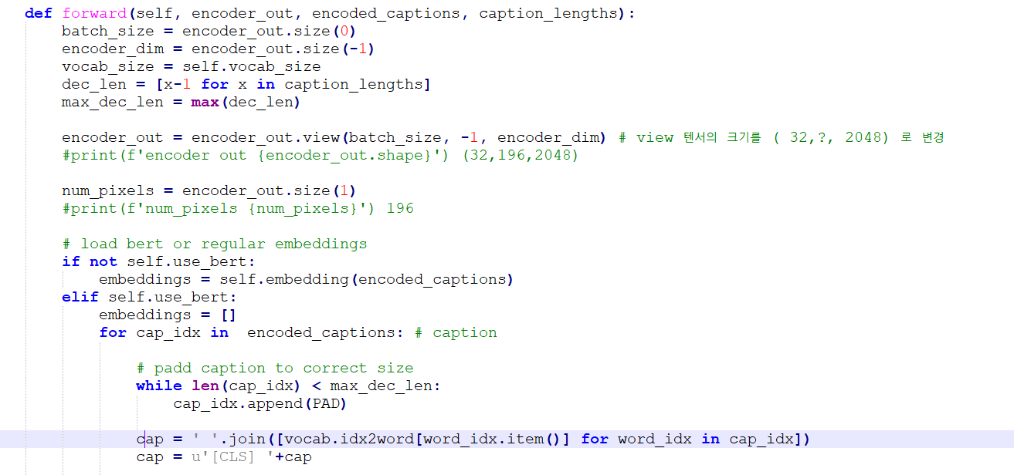
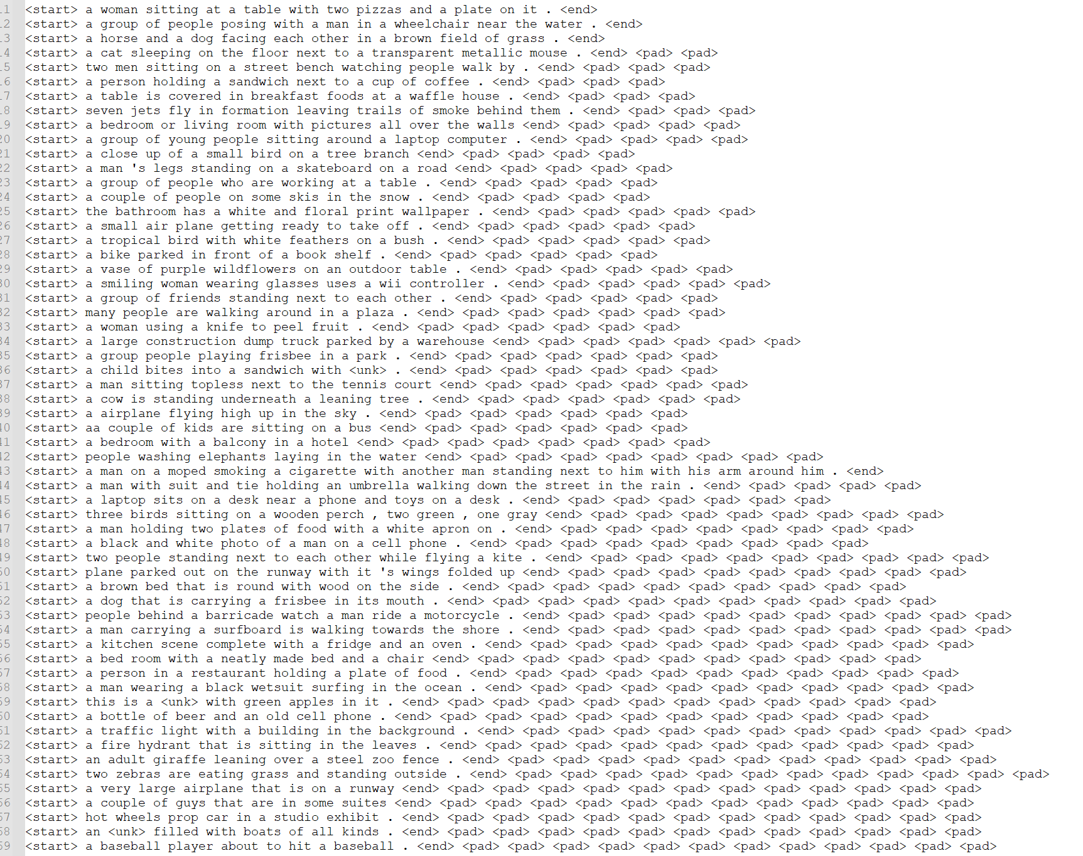
코드 분석
Bert embedding 하기 위해
1. Encoded caption -> word 로 변환.
최대 길이에 맞춰 padding

Slide 6
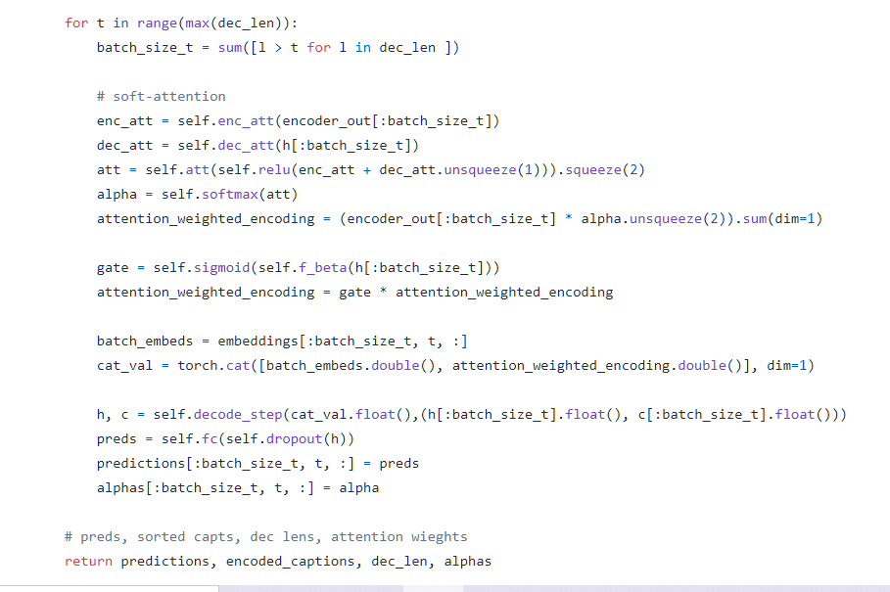
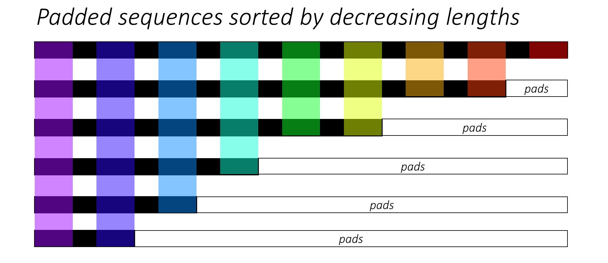
코드 분석
처음에는 캡션 길이를 줄여 N개의 이미지와 캡션을 정렬합니다. 이는 유효한 시간 단계만 처리할 수 있도록 하기 위한 것입니다. 즉, <pad>는 처리하지 않습니다. -> batch_size_t
각 시간 단계를 반복하여 해당 시간 단계에서 유효한 배치 크기 N_t인 색상 영역만 처리할 수 있습니다
예를 들어 세 번째 단계에서는 이전 단계의 상위 5개 출력을 사용하여 상위 5개 이미지만 처리합니다. ( batch -> 한거번에 처리!!)
Notes:
https://runebook.dev/ko/docs/pytorch/generated/torch.max -> torch.max
_, preds = torch.max(scores, dim=2) -> 이부분을 top k로 변경해서 실행해보자.

